Slide 1
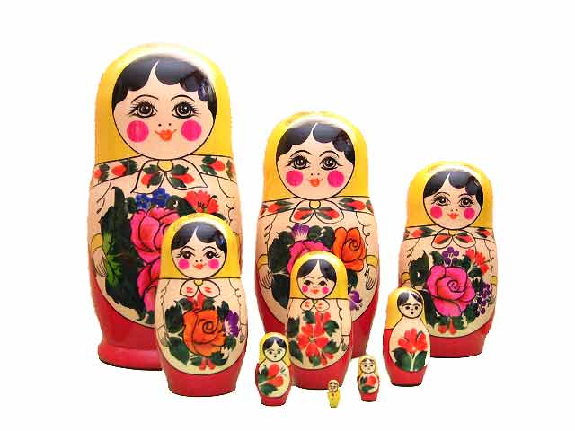
Русская матрёшка

Slide 2
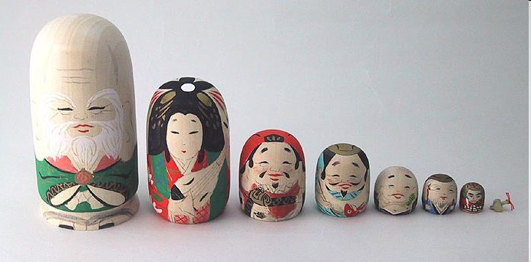
Японская кукла Фукурума

Slide 3
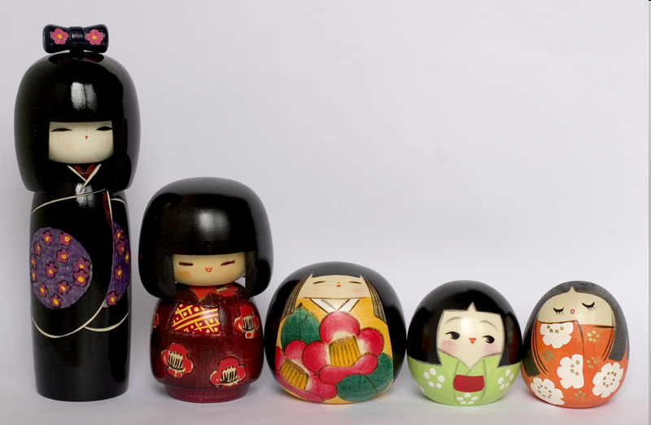
Кокэси — это традиционная деревянная кукла, которая символизирует у жителей страны восходящего солнца семейное счастье

Slide 4
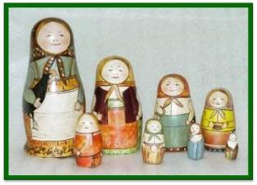

Slide 5
Красный - притягивает к себе живительные силы Земли, её энергию.
Оранжевый - несёт всему силу плодородия.
Жёлтый – даёт здоровье и устойчивость.
Зелёный - поддерживает наши душевные силы и интуицию.
Голубой - способствует общению с другими людьми, подпитывает наши нервные и интеллектуальные силы.
Синий - открывает нам знание законов Вселенной и дар предвидения.
Фиолетовый- контролирует гармоничное распределение энергий всех видов в организме

Slide 6
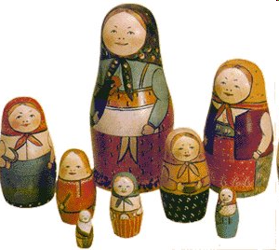
Загорская матрёшка

Slide 7
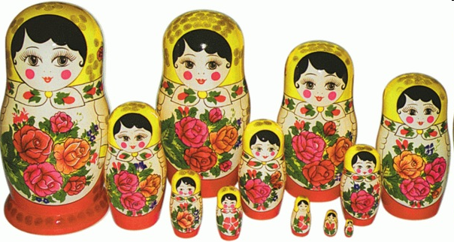
Семёновские матрёшки

Slide 8
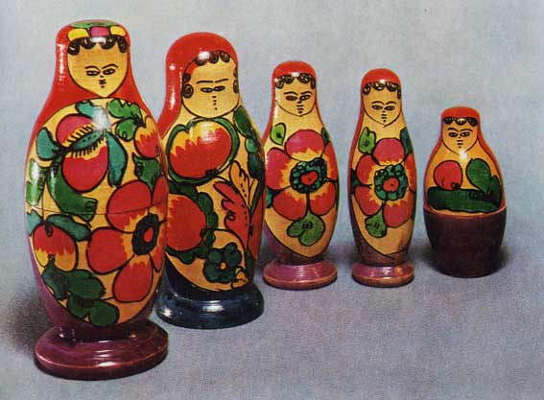
Полхов-Майданские матрёшки

Slide 9


